Slide 1
МБОУ Средняя школа № 15 города волгодонска
Волонтерская деятельность

Slide 2
Акция "Согрей своим теплом"
Ежегодная акция приурочена ко Дню пожилого человека и является ежегодной. Ученики школы, родители, педагоги и родители совместно собирают подарки для одиноких пожилых людей, проживающих в Волгодонском пансионате для престарелых и инвалидов. Волонтеры акции помогают собрать подарки, упаковать их и передать в пансионат, создают и раздают информационные листовки.

Slide 3
Эко-акция «Крышки наше все!»
Соревнование среди параллели четвертых классов. Организатором соревнования выступает школьный волонтерский отряд #МЫПОМОЖЕМ! Классам-участникам предстоит собрать крышки от пластиковых бутылок в объеме 10 литров. Здесь требуется командная работа! Класс, который соберет крышки быстрее всех получит на всех учеников экологичные призы.

Slide 4
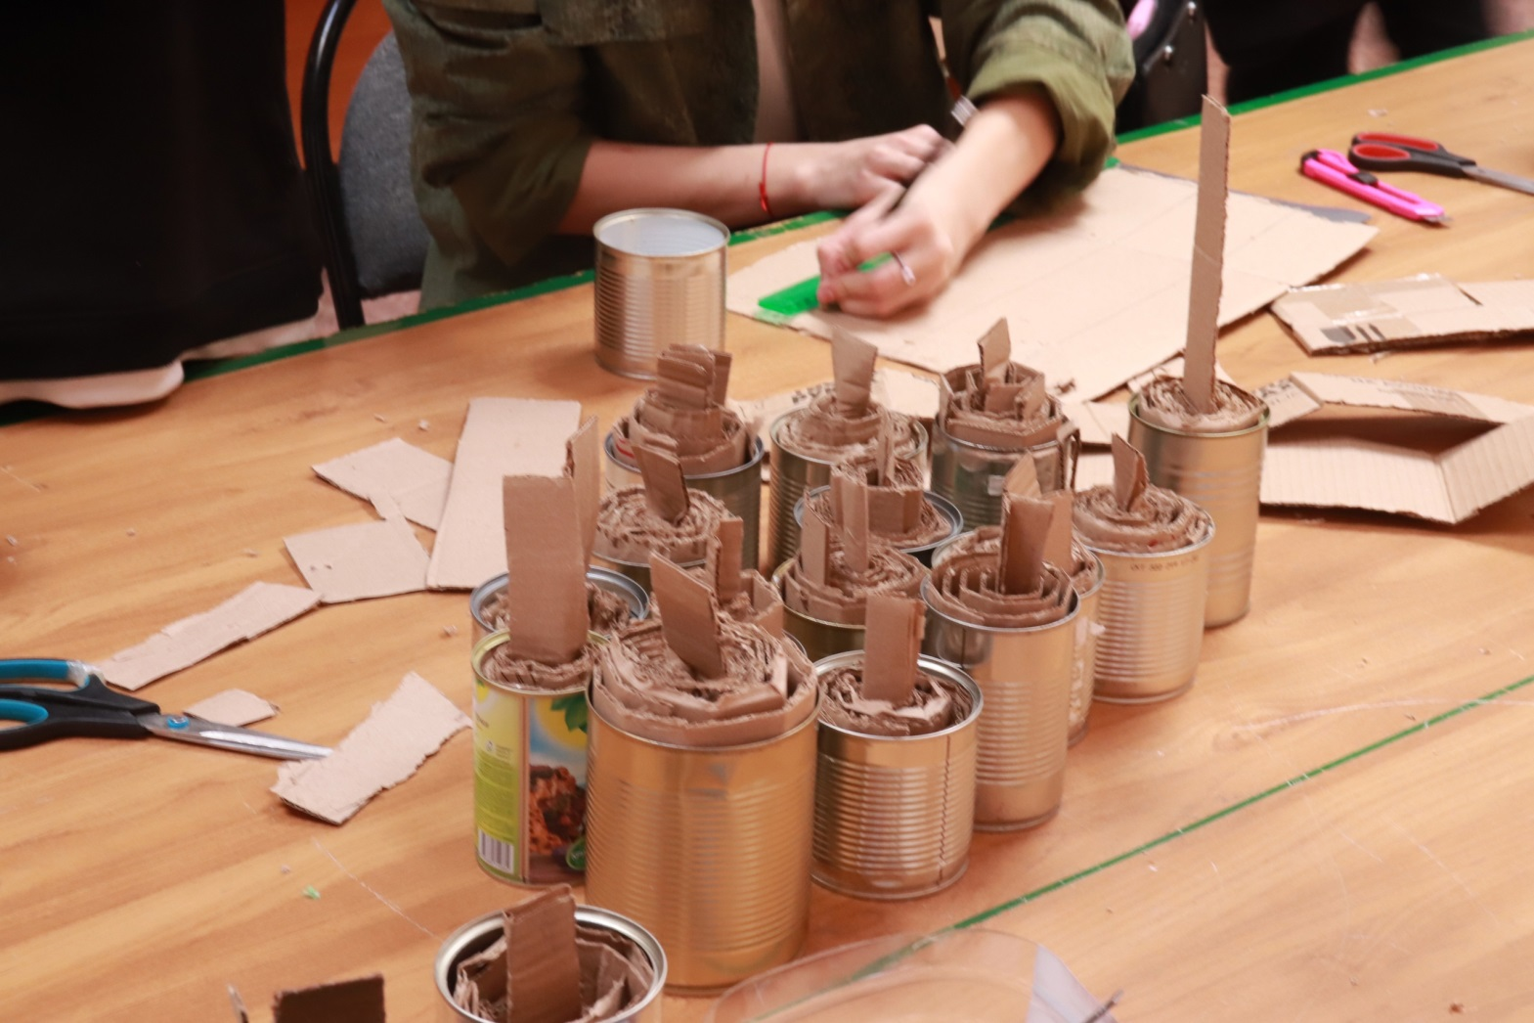
Школьная акция "Мы поможем!"
Акция по сбору жестяных банок и сборка заготовок для окопных свечей. В рамках акции пройдут мастер-классы по изготовлению окопных свечей. Все собранные и отсортированные банки и заготовки будут переданы в центр гуманитарной помощи.

Slide 5
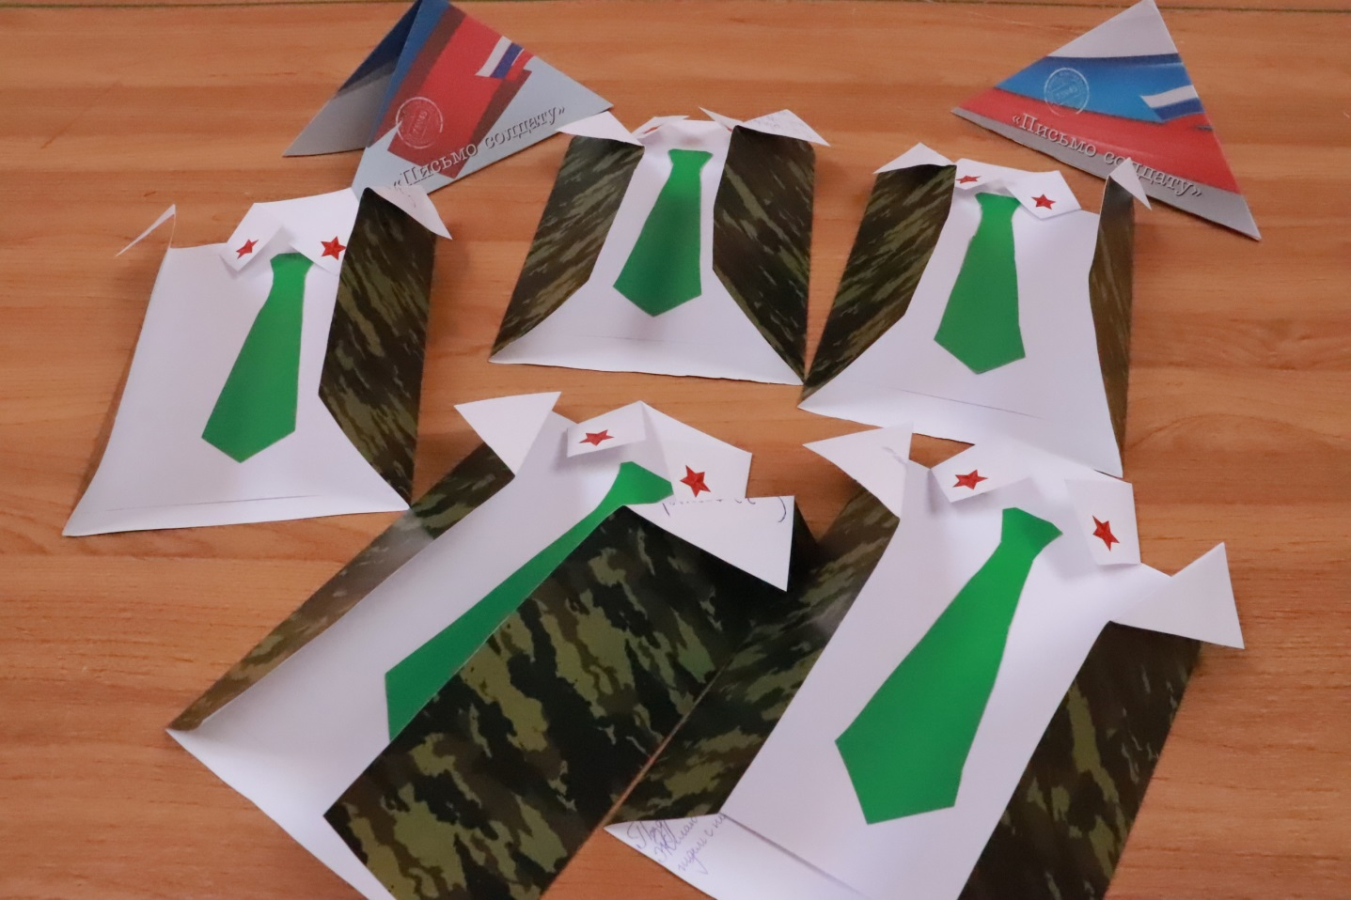
Акция «Открытка солдату»
Активисты организовали мастер-классы по изготовлению открыток к празднику.

Slide 6
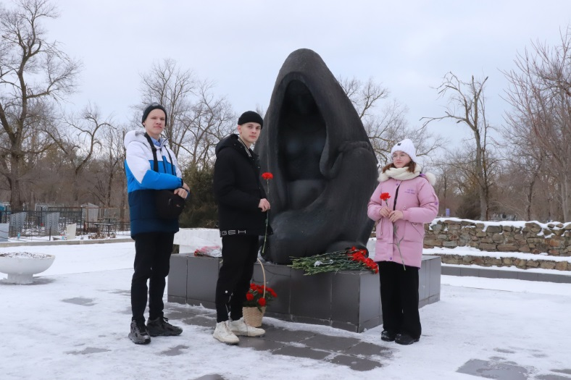
День памяти
5 февраля 1989 года в 10 часов 30 минут командующий 40-й армией генерал-лейтенант Борис Громов последним из воинов Ограниченного контингента советских войск перешел мост через Аму-Дарью, разделявшую СССР и Афганистан. Жертвами этой не объявленной войны стали около 15 тысяч советских солдат и офицеров и не менее 100 тысяч афганцев. Инвалидами стали десятки тысяч людей с обеих сторон. 274 человека до сих пор числятся пропавшими без вести. В этот день ученики 11 класса в память о Войнах-интернационалистах возложили цветы к памятнику ротонде на торжественной церемонии. Активисты Школьного самоуправления посетили Аллею Славы на кладбище города Волгодонска. Честь упокоится на Аллее Славы получили все наши соотечественники, погибшие защищая свое Отечество, и войны-интернационалисты.

Slide 7
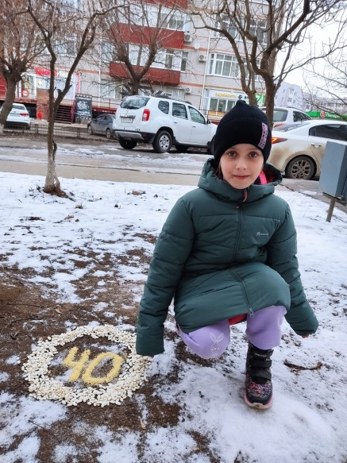
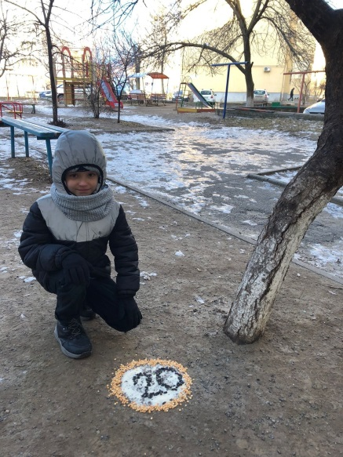
Вспомни ПДД и покорми птиц зимой!
В нашей школе прошла акция "Вспомни ПДД и покорми птиц зимой! " Зимой в холода животным и птицам приходится нелегко, и нередко мы забываем о них позаботиться. Поэтому ребята из отряда ЮИД "Клаксон", постарались и выложили съедобные дорожные знаки из шишек, семечек, орехов, рябины и других лакомств, которые потом смогут съесть птички . Это отличный способ не только спасти множество маленьких жизней, но и увлекательно провести время за нашим любимым занятием, изучением ПДД.

